Slide 1
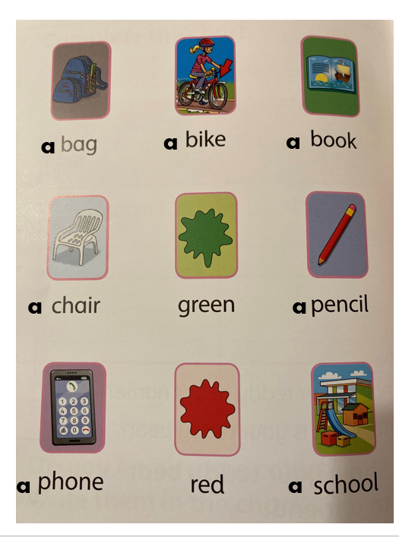


Klikni!

Slide 2
